Slide 1
Збільшення ресурсного потенціалу превентивної освіти в Україні за рахунок проекту Європейського Союзу
Менеджер проекту - Т. В. Воронцова

Slide 2
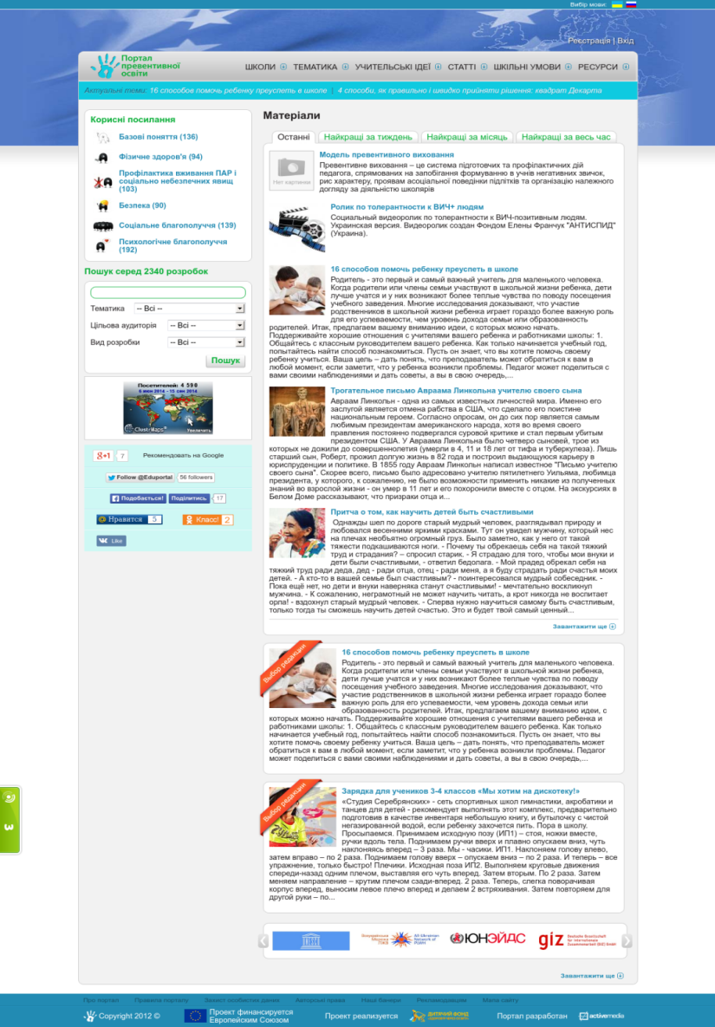
Портал превентивної освіти
Технологія WEB-2 –створення контенту зареєстрованими користувачами
Цільова група: вчителі основ здоров’я, початкової школи, психологи, соціальні педагоги, класні керівники, викладачі ВНЗ, студенти тощо.

Slide 3
Портал превентивної освіти
Близько 2,5 тисяч доступних матеріалів
2000 зареєстрованих користувачів
За останні 3 місяці:
4,5 тис. відвідувань порталу з понад 30 країн світу
800 завантажених матеріалів

Slide 4
Рубрики головного меню:
Школи (базові)
Тематика
Учительскі ідеї
Статті
Шкільні умови
Ресурси

Slide 5
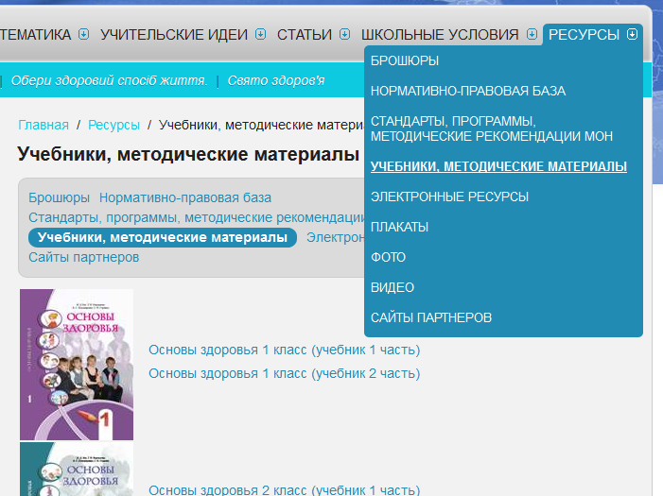
Зареєстрований користувач:
Шукає матеріали через головне меню, корисні посилання або функцію розширеного пошуку
Завантажує матеріали, голосує за них, залишає коментарі
Безкоштовно завантажує ресурси
Розміщує матеріали та розробки (власні або з посиланням на джерело)
Notes:
Зареєстрований користувач має можливість:
Знаходити матеріали через головне меню, корисні посилання або функцію розширеного пошуку
Завантажувати матеріали, голосувати за них, залишати коментарі, зв’язуватися з редакцією
Безкоштовно завантажувати ресурси (методичні рекомендації МОН, підручники, посібники, брошури, плакати тощо)
Розміщувати на порталі власні розробки (статті, плани уроків, сценарії позакласних заходів, фотоальбоми, відеоматеріали) або розробки інших авторів з посиланням на джерело

Slide 6
Види матеріалів:
Тематичні статті
Методичні розробки:
уроки, тренінги, виховні години, сценарії свят
мультимедійні презентації
інтерактивні вправи (руханки, об’єднання в групи, метафори)
Відео-, аудіо- і фотоматеріали
Безкоштовні ресурси:
Стандарти та програми з ОЗ
Посібники і підручники
Плакати, брошури тощо

Slide 7
Курс “ Захисти себе від ВІЛ ”
Курс із доведеною ефективністю
Навчено вчителі з усіх базових НЗ проекту
Усі базові НЗ отримали літературу для учителів та учнів
За рахунок внеску партнерів 8 тисяч НЗ отримали літературу для викладання курсу

Slide 8
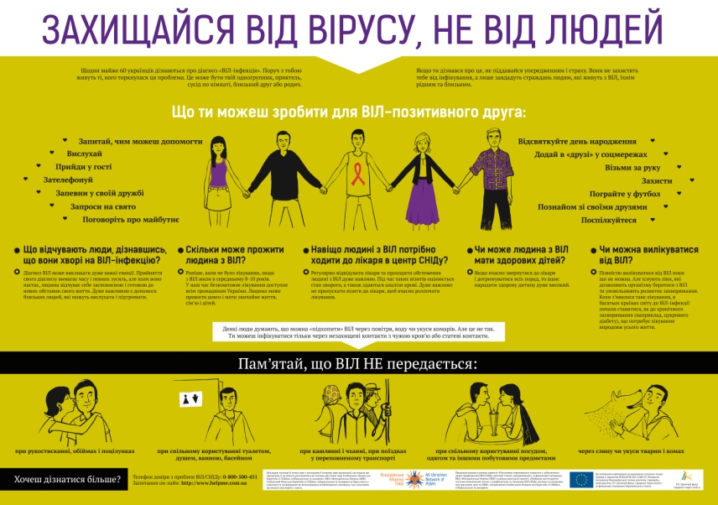
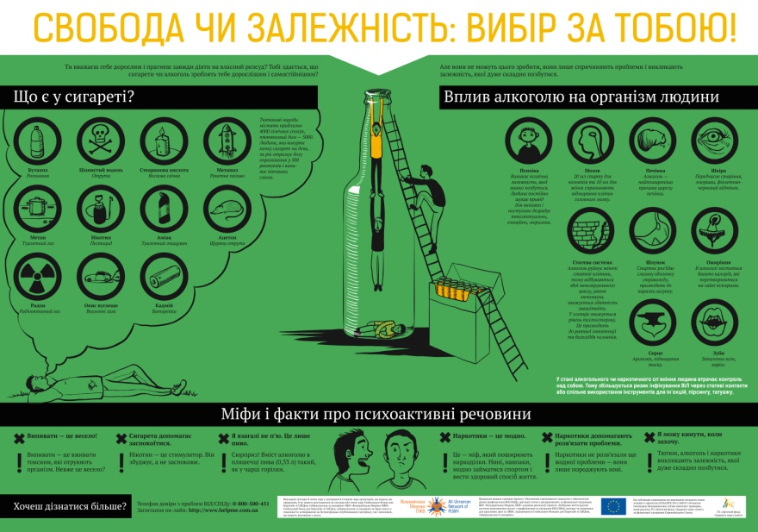
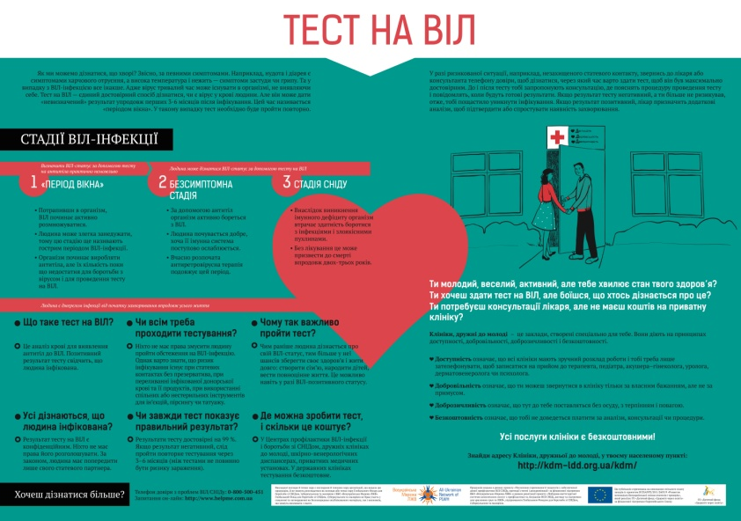
Плакати для гуртожитків
Notes:
Базова інформація про ВІЛ і СНІД
Толерантне ставлення до людей, які живуть з ВІЛ
Профілактика вживання психоактивних речовин
Важливі аспекти тестування на ВІЛ

Slide 9
Плакати для гуртожитків
Цільова група – учні ПТНЗ, студентська молодь
Корисна інформація, сучасний дизайн
Розроблені молоддю
Наклад 20 тис. екземплярів
Доставлені у студентські та учнівські гуртожитки

Slide 10
Організація профілактичної роботи у навчальних закладах
Призначений для директорів і заступників директорів шкіл, адміністраторів системи освіти усіх рівнів.
Обсяг – 128 сторінок.
10 розділів, корисні ресурси, глосарій

Slide 11
Зміст посібника
Огляд міжнародної та національної нормативно-правової бази у сфері превентивної освіти
Епідемія ВІЛ/СНІД в Україні та запобігання їй засобами освіти
Необхідність та ефективність профілактичної роботи у НЗ
Організація профілактичної роботи у школі
Методи і форми профілактичної освіти
Нові медіа – нові виклики
Школа, як осередок громади
Залучення батьків до виховної та профілактичної роботи у НЗ
Організації, які надають соціальні, медичні та консультаційні послуги

Slide 12
Партнерство заради нарощування потенціалу
Призначений для активістів НУО
Обсяг – 128 стор.
Вступ, 3 розділи, глосарій, література
Розділ 1: Що таке партнерство
Розділ 2: Розбудова партнерства
Розділ 3: Приклади успішного партнерства у сфері превентивної освіти

Slide 13
Схема партнерства у проекті ЄС

Slide 14
Адвокація в профілактичній освіті
Для активістів НУО, вчителів, молодих волонтерів, батьків
Обсяг – 64 стор.
Розділ 1. Адвокація: ключові поняття
Розділ 2. ВІЛ/СНІД: ознайомлення з проблемою
Розділ 3. Дієвість профілактичних програм
Розділ 4: Програми статевого виховання

Slide 15
Розділ 1: Теорія адвокації
Визначення адвокації
Види і цілі адвокації
Рівні адвокації
Етапи адвокації
Інструменти адвокації
Лідери адвокації
Адвокація у сфері боротьби з ВІЛ/СНІДом

Slide 16
Розділ 3: Докази ефективності превентивної освіти
Ознаки ефективності профілактичних програм
Рівні впливу профілактичних програм
Рівень епідеміологічних показників
Рівень поведінкових практик
Рівень детермінант поведінки

Slide 17
Методичні посібники для викладання основ здоров’я
Розробки тренінгів з основ здоров’я (початкова школа)
Методичні розробки щодо профілактики ВІЛ-інфікування та інших релевантних проблем (основна школа)

Slide 18
Електронні видання: моніторингові дослідження
Під час проекту проведено 2 моніторингових дослідження
Результати досліджень опубліковані в електронному вигляді та розміщені на порталі autta.org.ua в рубриці “Електронні ресурси”

Slide 19
Видання проекту, здійснені за рахунок внеску основного партнера – ВБО “Всеукраїнської мережі ЛЖВ”
Практичні рекомендації з питань реалізації політики щодо ВІЛ-інфекції в системі освіти України
Навчально-методичний комплекс дисциплін фахової підготовки бакалавра за напрямом “Здоров’я людини”
Формування толерантного ставлення до ВІЛ-позитивних дітей у системі шкільної та дошкільної освіти

Slide 20
Дякую за увагу!

